Slide 1
Visualización de datos
Información en claves visuales
Transformar los datos en gráficos

Slide 2
Codificar información

Slide 3
Codificar información
Se puede codificar información de múltiples maneras visuales ¿Cómo?

Slide 4
¿Cómo convertir datos en elementos que puedan ser diferenciados por el ojo humano?
Claves visuales
75
37

Slide 5
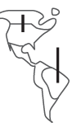
Tamaños
Formas
Inclinaciones
Distancias
Colores
Texturas
Áreas
Movimiento
...
75 y 37
Claves visuales
Santiago Ortiz https://en.rockcontent.com/blog/45-ways-to-communicate-two-quantities

Slide 6
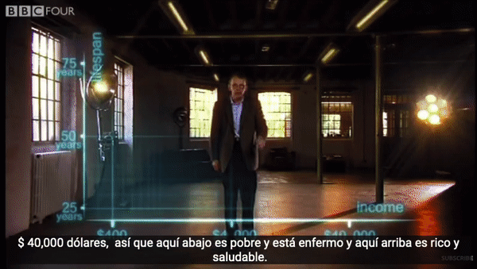
Variables
País
Continente
Expectativa de vida
Ingresos
Población
Año
Hans Rosling's 200 Countries, 200 Years, 4 Minutes
Ejemplo Gapminder
https://www.youtube.com/watch?v=jbkSRLYSojo

Slide 7
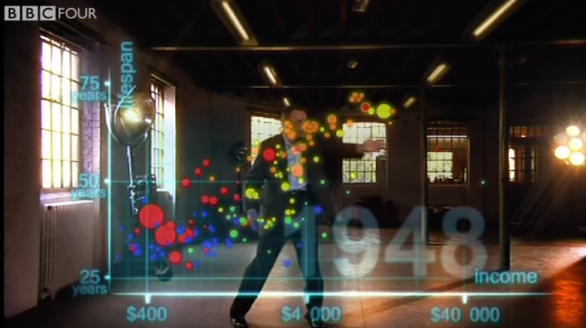
Variables
País
Continente
Expectativa de vida
Ingresos
Población
Año
Hans Rosling's 200 Countries, 200 Years, 4 Minutes
Ejemplo Gapminder
Forma
Color
Posición Y
Posición X
Área
Movimiento
https://www.youtube.com/watch?v=jbkSRLYSojo

Slide 8
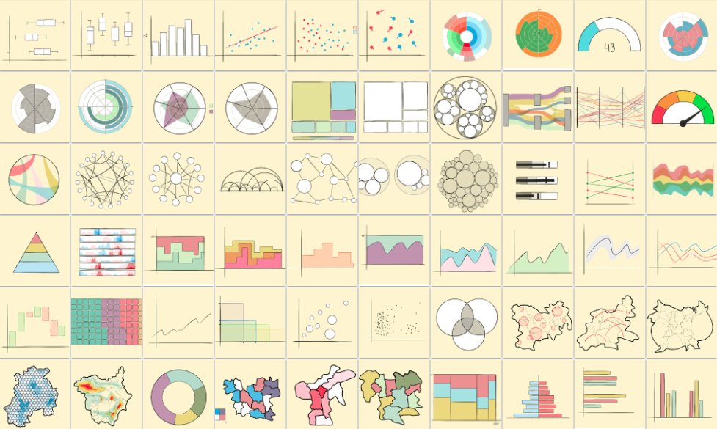
Tipos de visualización

Slide 9
No olvides probar nuestras herramientas de visualización en línea
. http://datasketch.co .

